Slide 1
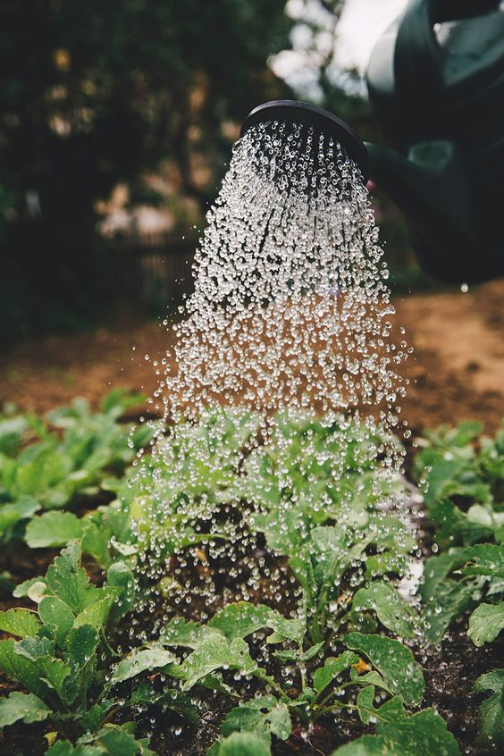
Kertész szakképzés Venczel József Szakközépiskola Csíkszereda
Összeállította: Szabó Zsuzsanna
szakoktató
Csíkszereda, 2022

Slide 2
Kertész szakképzés
Szakképzés
időtartama: 3 év
Sikeres szakvizsga után: szakdiploma

Slide 3
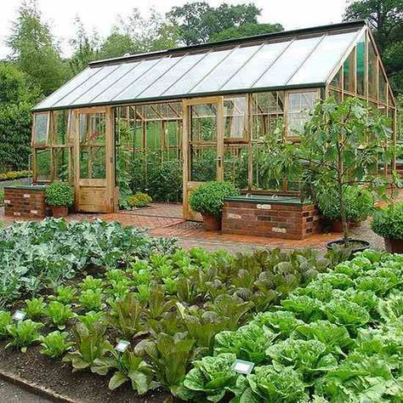
Ideális kertész szakos jelölt vagy, amennyiben:
szívesen tevékenykedsz a kertben
szeretsz a természetben lenni
érdeklődő, motivált,
kíváncsi vagy a
növénytermesztés iránt
külföldön szeretnél
dolgozni kertészként

Slide 4
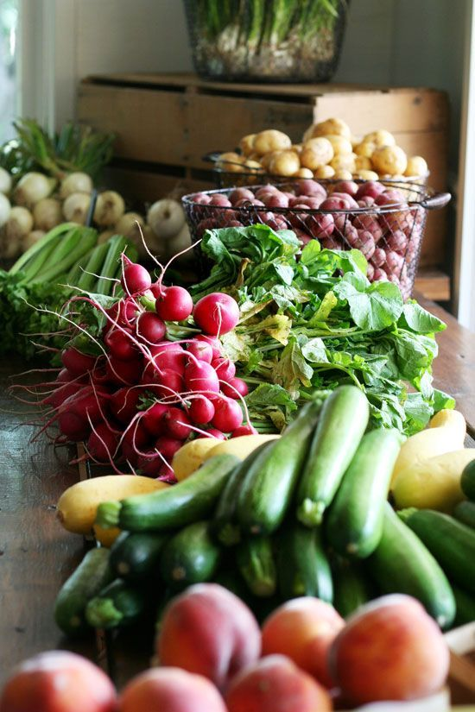
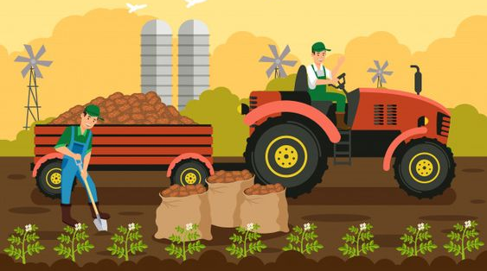
Ideális kertész szakos jelölt vagy, amennyiben:
szeretnéd megtanulni, hogyan kerülnek az asztalunkra a friss gyümölcsök, zöldségek
szeretnéd elsajátítani a szakszerű növénytermesztés alapjait
a jövődet élelmiszer alapanyag
megtermelő szakemberként
képzeled el

Slide 5
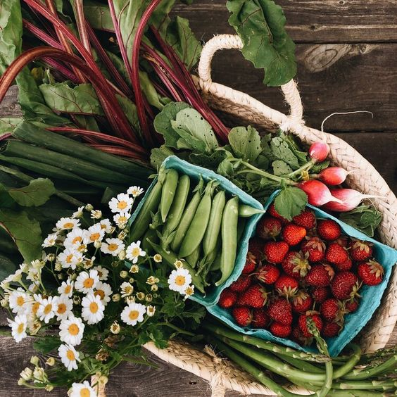
Tudtad, hogy ...
A kertészet:
Zöldségtermesztés
Gyümölcstermesztés
Szőlőtermesztés
Dísznövénytermesztés
.... Tehát több lehetőséged van később a munkaerőpiacon elhelyezkedni, vagy akár saját gazdaságot létesíteni!
Notes:
A kertészet több ágazatot is magába foglal.

Slide 6
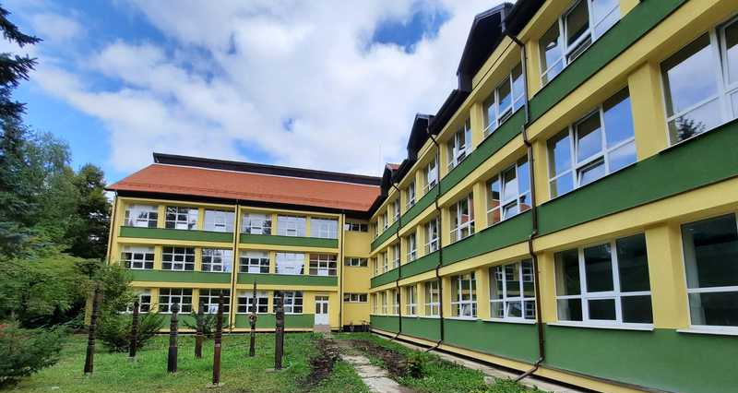
Tudtad, hogy ...
A kertész szakképzés -> hasznos, érdekes szaktantárgyak ☺

Slide 7
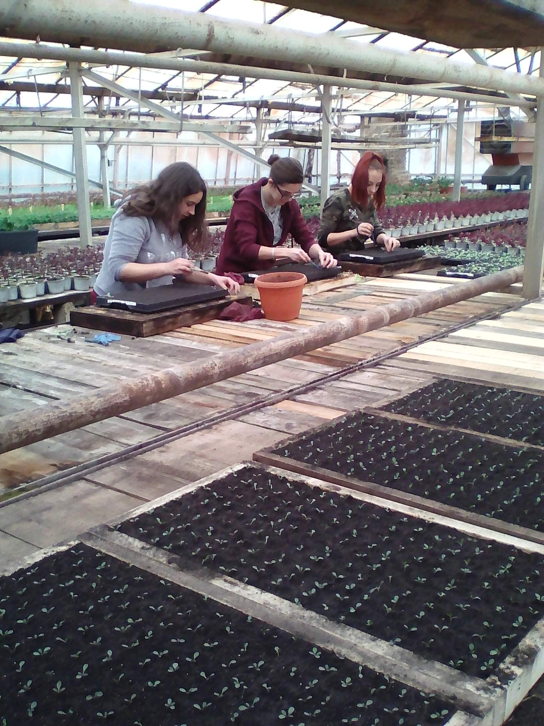
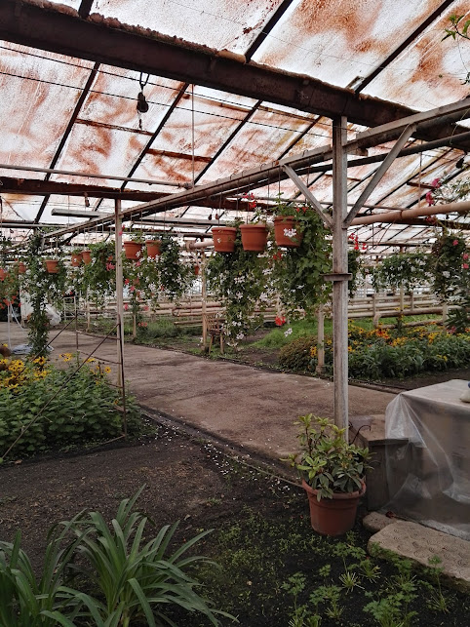
Gyakorlatok:
kertészetekben

Slide 8
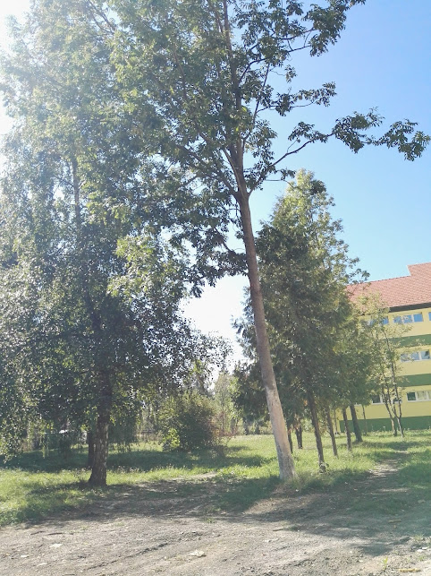
az iskola udvarán

Slide 9
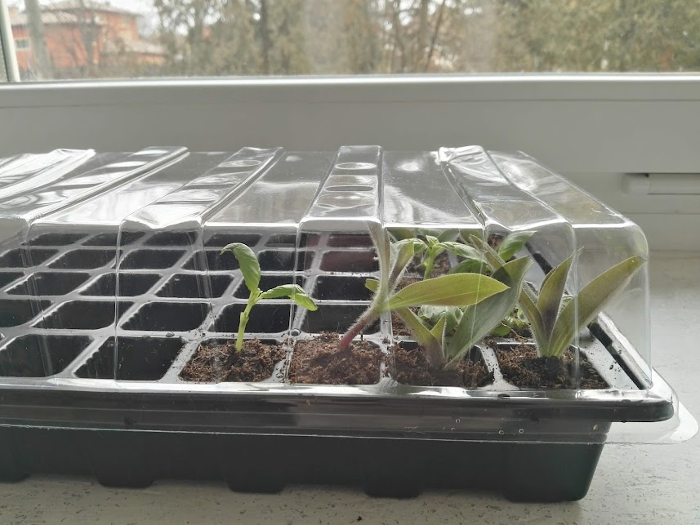
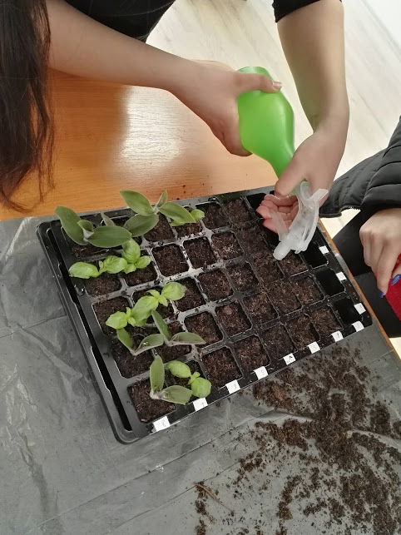
szaklaboratóriumban

Slide 10
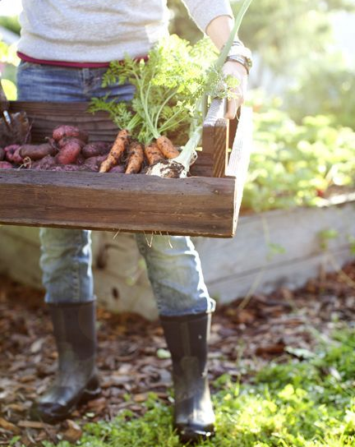
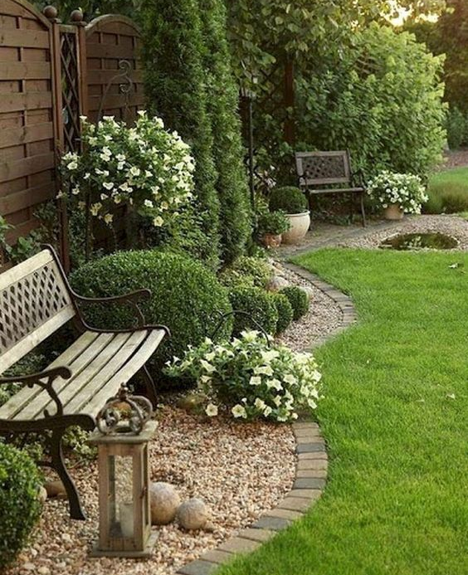
Kertészeti termelés -> alapanyag előállítás
Dísznövénytermesztés
-> esztétikai funkció
Kertészet szakirány->folyamatos fejlődés
Akvapónia
In vitro mikroszaporítás

Slide 11
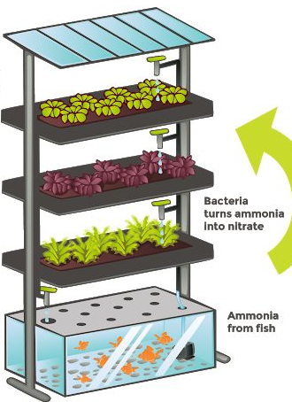
Az akvapónia rendszer
Négy egységből épül fel:
akvakultúra
a baktériumos szűrőrendszer
a hidropóniás rendszer
az agregátpóniás rendszer

Slide 12
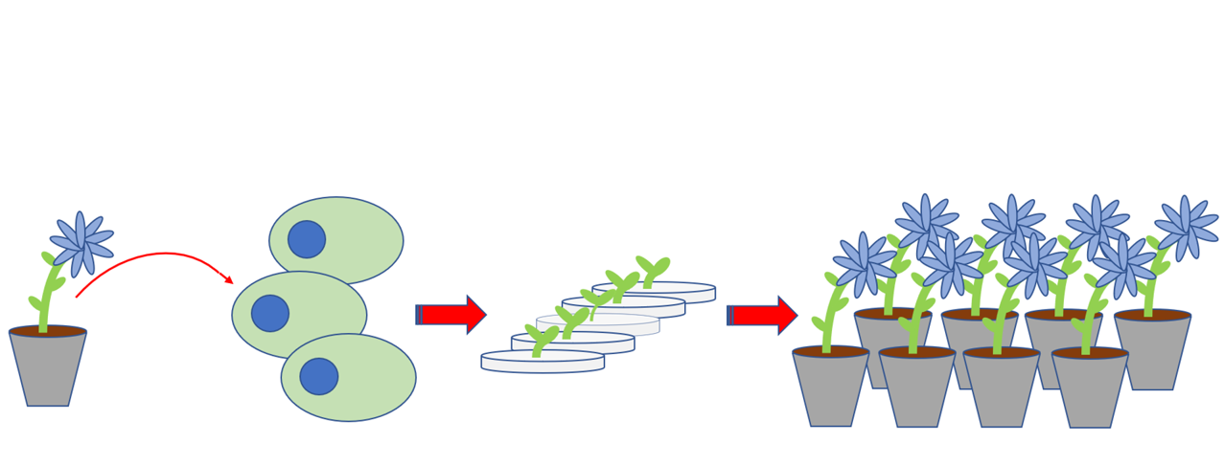
In vitro mikroszaporítás
Mikroszaporítás vázlatos sémája
Egy adott növény testi sejtjeinek, szöveteinek akár szerveinek in vitro tenyésztése

Slide 13
Kertész értéket teremt, a kertészet egyes ágazatai, a gyümölcstermesztés, zöldségtermesztés az alappillére néhány élelmiszeripari területnek, a gyógynövények termesztése kapcsán pedig a gyógyszeriparban is nagy jelentőséggel bír.
Notes:
Kertész értéket teremt, a kertészet egyes ágazatai, a gyümölcstermesztés, zöldségtermesztés az alappillére néhány élelmiszeripari területnek, többek között a gyümölcs- és zöldségfeldolgozásnak, a gyógynövények termesztése kapcsán pedig a gyógyításban is jelentőséggel bír.

Slide 14
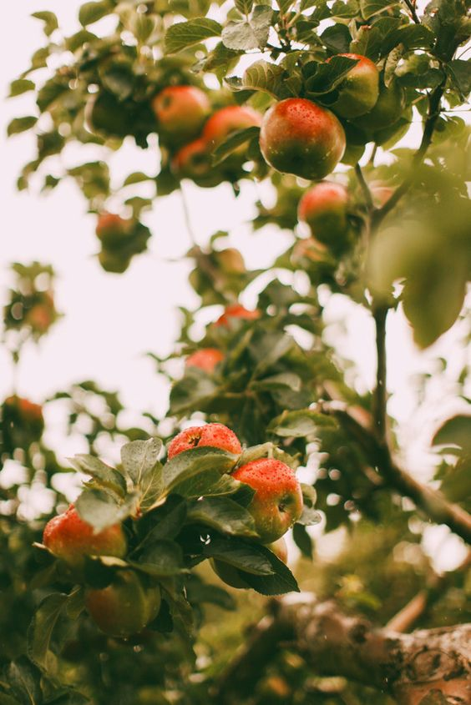
„Ha tudnám is, hogy holnap elpusztul a világ, még akkor is ültetnék egy almafát.”
Martin Luther

